Slide 1
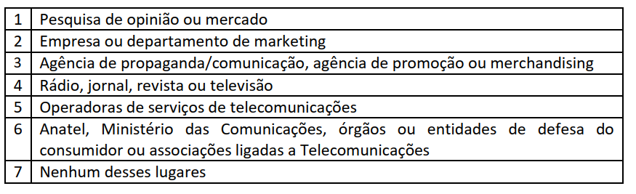


Parte 1: Informações Gerais
IDTNS
Tipo
Todas são livres ou escolha com base em uma lista suspensa.
Operadora
Estado
Data
Ano Base
Q1: Pergunta ao cliente se possui interesse em participar da entrevista, preservando sua confidencialidade e identidade.
Sim ou Não
Não
O glossário fala a partir de 2016, mas data.info() mostra que esse campo tem a mesma quantidade de 2020 preenchido.
Fim
Q1 = Sim ?
Ano Base
A partir de 2020*
2015 a 2019
Q2: Área de trabalho do entrevistado:
Q2: Área de trabalho do entrevistado:
Q2_1: Pesquisa de opinião ou mercado, empresa ou departamento de marketing, agência de propaganda/comunicação, agência de promoção ou merchandising, rádio, jornal, revista ou televisão
Sim ou Não
Q2_1: Operadoras de serviços de telecomunicações, Anatel, Ministério das Comunicações, órgãos ou entidades de defesa do consumidor ou associações ligadas a Telecomunicações
Sim ou Não
Q3: O usuário é cliente da internet fixa da prestadora citada?
Sim ou Não
Q4: O entrevistado é um dos principais usuários da internet fixa da prestadora citada dentro da residência?
Sim ou Não
Q5: O entrevistado é o responsável pelo pagamento dos gastos da internet fixa da prestadora citada.
Sim ou Não
Q6: Tipo de plano do entrevistado: Se pessoa física, vinculado a um CPF, ou pessoa jurídica/empresa, vinculado a um CNPJ:
Sim ou Não
Q7: Tipo de plano do entrevistado: Se pessoa física, vinculado a um CPF, ou pessoa jurídica/empresa, vinculado a um CNPJ:
Q7a: Depois de respondida a questão Q7 ou em caso de recusa de identificação correta da idade, apresentam-se as opções por faixas de idade
Opções de 1 a 9 com faixas de idade
Q8: Sexo do entrevistado:
Parte 2: Satisfação 1

Slide 2
Parte 2: Satisfação
J1: Nível de satisfação geral do entrevistado com a prestadora citada, levando em conta toda a experiência com esta.
Escala 1 a 10
B1_1: Nota atribuída com respeito à facilidade de entendimento dos planos e serviços contratados
Escala 1 a 10
B1_2: Nota atribuída com respeito ao comprometimento da operadora em cumprir o que foi prometido e divulgado em sua publicidade.
Escala 1 a 10
C1_1: Notas atribuídas à cobrança de valores na conta de acordo com o contratado
Escala 1 a 10
C1_2: Notas atribuídas à capacidade de manter a conexão sem quedas.
Escala 1 a 10
C1_3: Notas atribuídas à velocidade de navegação.
Escala 1 a 10
D1_1: Notas atribuídas à cobrança dos valores na conta de acordo com o contratado.
Escala 1 a 10
D1_2: Notas atribuídas à clareza das informações na conta.
Escala 1 a 10
A1_1: o entrevistado utilizou o Atendimento Telefônico da prestadora nos 6 meses anteriores à pesquisa?
A1_2: o entrevistado utilizou o Atendimento pela Internet da prestadora nos 6 meses anteriores à pesquisa?
A1_3: o entrevistado utilizou o Atendimento na Loja da prestadora nos 6 meses anteriores à pesquisa?
A1_4: o entrevistado não utilizou os canais da prestadora citados anteriormente nos 6 meses anteriores à pesquisa?
Não
A1_1 = 1?
Sim
Escala 1 a 10
A2_1 (TIPO 2): Notas atribuídas ao tempo de espera para falar com o atendente, ocorre somente em caso de Atendimento telefônico ter sido escolhido na pergunta anterior (A1_1).
A2_2 (TIPO 2): Notas atribuídas à necessidade de repetir a demanda, ocorre somente em caso de Atendimento telefônico ter sido escolhido na pergunta anterior (A1_1).
A2_3 (TIPO 2): Notas atribuídas à capacidade de esclarecimento por parte dos atendentes, ocorre somente em caso de Atendimento telefônico ter sido escolhido na pergunta anterior (A1_1).
A3 (TIPO 2): Notas atribuídas à qualidade do Atendimento Telefônico da operadora, ocorre somente em caso de Atendimento telefônico ter sido escolhido na variável (A1_1).
A1_2 = 2?
Sim
Escala 1 a 10
A4 (TIPO 2): Notas atribuídas à qualidade do Atendimento pela Internet da operadora, ocorre somente em caso de Atendimento pela internet ter sido escolhido na variável (A1_2)
Pergunta | Sim | Não
A1_1 | 1 | Vazio
A1_2 | 2 | Vazio
A1_3 | 3 | Vazio
A1_4 | 97 | Vazio
Parte 3: Satisfação 2

Slide 3
Parte 3: Satisfação 2
E1 (TIPO 1): Descreve se o entrevistado entrou em contato com a operadora para falar sobre algum problema de cobrança nos 6 meses anteriores à pesquisa
Sim ou Não
Não
E1 = Sim?
Sim
E2 (TIPO 2): Ocorre somente em caso de SIM ter sido escolhido em (E1). Nota atribuída à resolução do problema de cobrança da prestadora citada.
Escala 1 a 10
E3 (TIPO 1): Descreve se o usuário entrou em contato com a prestadora citada para alterar o plano ou alguma condição comercial nos 6 meses anteriores à pesquisa.
Sim ou Não
Não
E3 = Sim?
Sim
E4 (TIPO 2): Ocorre somente em caso de SIM ter sido escolhido em (E3). Nota atribuída à resolução da alteração do plano ou condição comercial.
Escala 1 a 10
Apartir de 2017
E5 (TIPO 1): Descreve se o entrevistado entrou em contato com a operadora para cancelar serviços ou pacotes
Sim ou Não
Não
E5 = Sim?
E6 (TIPO 1): Ocorre somente em caso de SIM ter sido escolhido em (E5). Nota atribuída à resolução do pedido de cancelamento de serviços ou pacotes.
Escala 1 a 10
E7 (TIPO 1): Descreve se o entrevistado entrou em contato com a operadora para falar sobre problemas de funcionamento da internet fixa
Sim ou Não
Não
E7 = Sim?
Apartir de 2017
E8 (TIPO 2): Ocorre somente em caso de SIM ter sido escolhido em (E7). Nota atribuída à resolução do problema de funcionamento da internet fixa
Escala 1 a 10
F1 (TIPO 1): Descreve se o usuário solicitou instalação de internet fixa em seu endereço atual nos 6 meses anteriores à pesquisa.
Sim ou Não
Não
F1 = Sim?
Sim
F2_1 (TIPO 2): Notas atribuídas ao tempo de espera entre a solicitação de instalação e a visita do técnico
Escala 1 a 10
F2_2 (TIPO 2): Cumprimento do prazo acordado para instalação.
Escala 1 a 10
F2_3 (TIPO 2): Qualidade da instalação do serviço.
Escala 1 a 10
F3 (TIPO 1): Descreve se o usuário solicitou algum tipo de reparo na sua internet fixa nos 6 meses anteriores à pesquisa .
Sim ou Não
Não
F3 = Sim?
Sim
F4_1 (TIPO 2): Notas atribuídas ao tempo de espera entre a solicitação de reparo e a visita do técnico.
Escala 1 a 10
F4_2 (TIPO 2): Cumprimento do prazo acordado para reparo.
Escala 1 a 10
F4_3 (TIPO 2): Qualidade do reparo do serviço.
Escala 1 a 10
Parte 4: Informações Demográficas

Slide 4
Parte 4: Informações Demográficas
Sim, Não ou Não Sabe
G1: Existência de outra operadora que ofereça o mesmo serviço da atual, no local onde o entrevistado mora:
G2_1: Contrato inclui TV por assinatura, dados a partir de 2019:
Sim ou Não
G2_2: Contrato inclui Telefonia Móvel, dados a partir de 2019:
Sim ou Não
G2_3: Contrato inclui Telefonia Fixa, dados a partir de 2019: :
Sim ou Não
H1 (TIPO 3): Quantidade de pessoas residentes que contribuem com a renda total do domicílio: o entrevistador anota o valor conforme informado pelo entrevistado
H2 (TIPO 3): Renda mensal familiar: o entrevistador anota o valor conforme informado pelo entrevistado.
H2a: Depois de respondida a questão H2 ou em caso de recusa de identificação correta da renda, apresentam-se as opções por faixas de renda
Faixa de Opções mudaram com os anos
I1 (TIPO 1): Autorização para identificação das respostas para a empresa que solicitou a pesquisa (2015) ou para a Anatel (a partir de 2016).
PESO: Peso do estrato (UF x prestadora) na amostra.
H0 (TIPO 3): Município de residência do entrevistado: o entrevistador anota o município conforme informado pelo entrevistado.
I2 (TIPO 1): Autorização para identificação das respostas para a operadora citada.

Slide 5
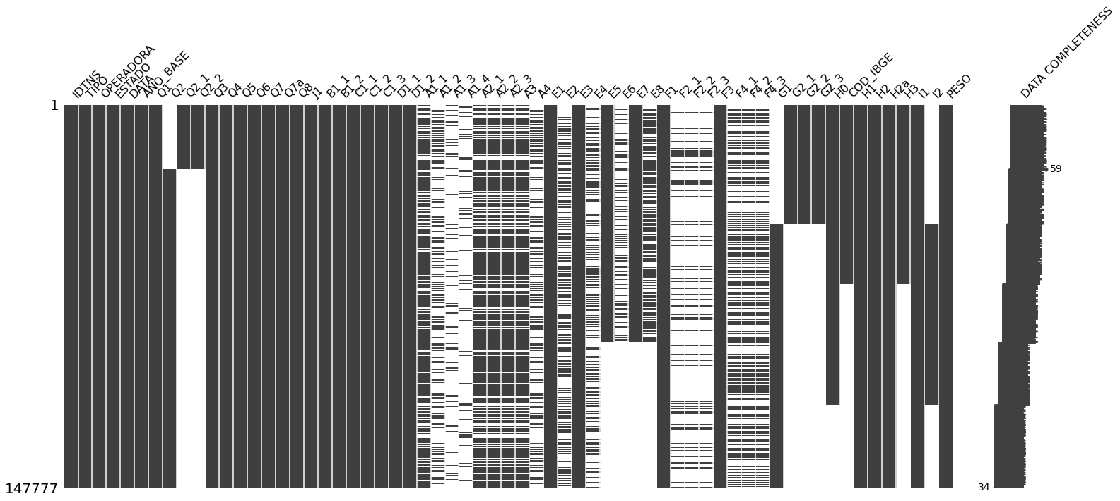
Missing Data Analysis
Considerações
Q2 respondido só de 2015 a 2019;
Q2_1 e Q2_2 respondido só em 2020;
A2_1, A2_2, A2_3 e A3 apenas se respondi A1_1 com 1
A4 apenas se responde A1_2 com 2
E2 apenas se Responde E1 com SIM
E4 apenas se Responde E3 com SIM
E6 apenas se Responde E5 com SIM
E8 apenas se Responde E7 com SIM
E5 e E7 apenas a partir de 2017
F2_1, F2_2 e F2_3 apenas se responde F1 com SIM
F4_1, F4_2 e F4_3 apenas se responde F4 com SIM
G1 apenas até 2018.
G2_1, G2_2 e G2_3 apenas de 2019 a 2020.

Slide 6
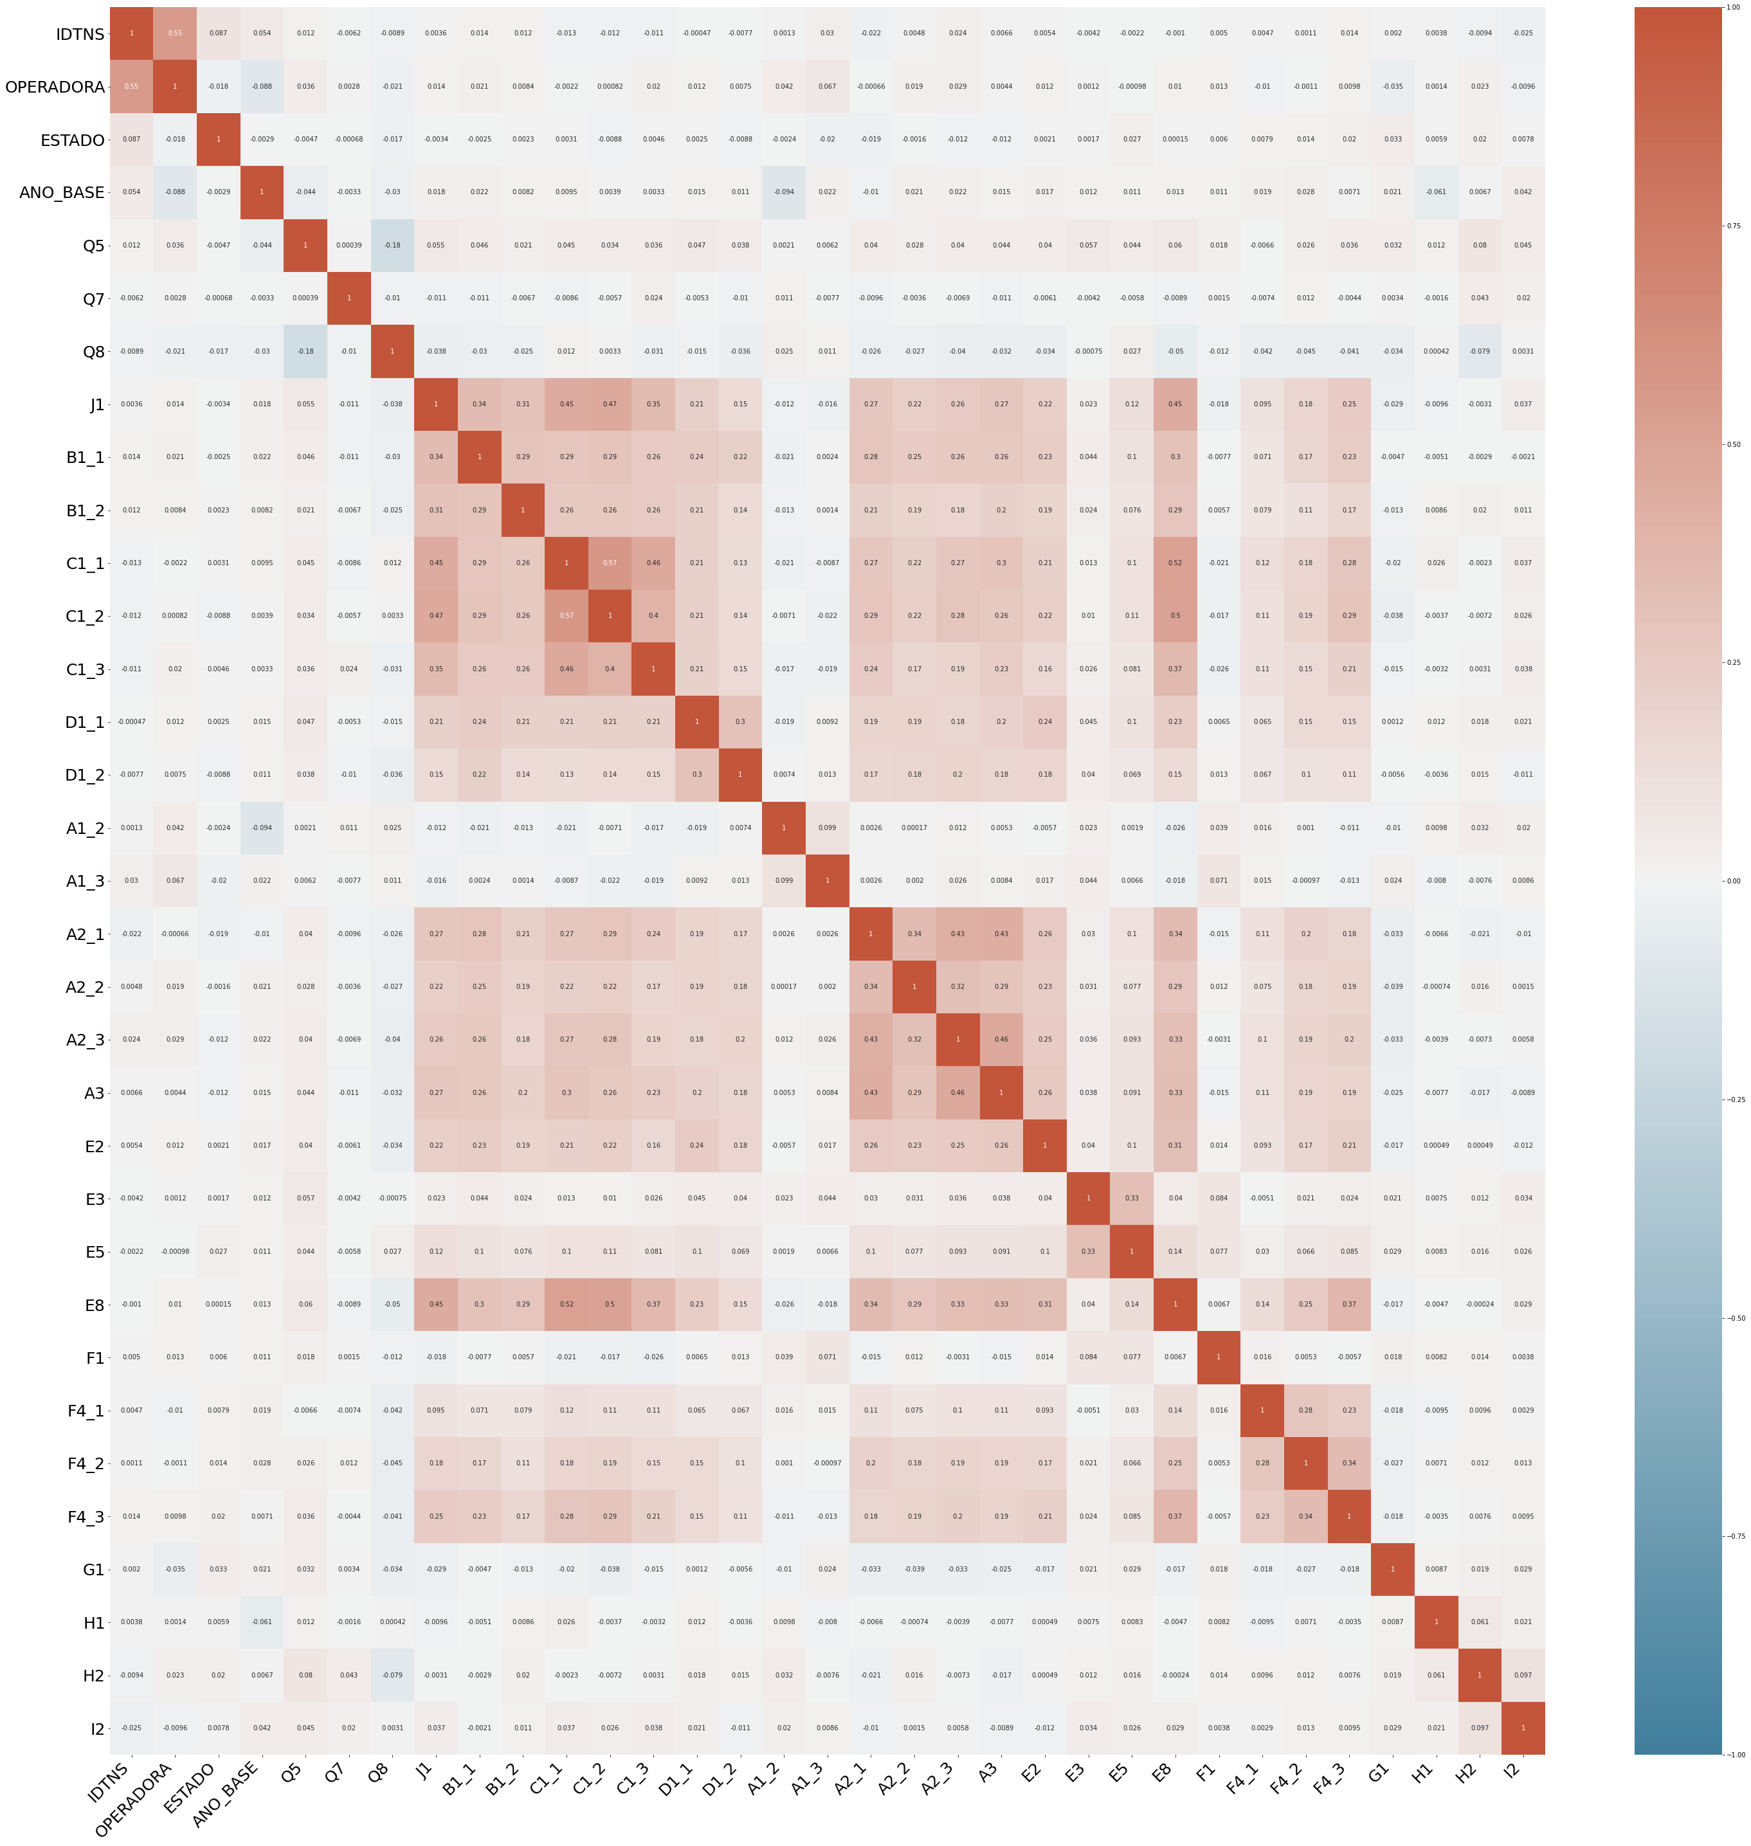
Caminho 1:
2017 A 2020
Apenas pessoas que entraram em contato por telefone (A1_1 ==1), assim as colunas com dados de avaliação foram mantidas, e A1_1 removida pois todos os valores serão iguais a 1. Esse atributo foi escolhido 78% dos entrevistados entraram em contato por telefone.
Apenas pessoas que entraram em contato para falar sobre Cobranças (E1 ==1). 46% dos entrevistados responderam sim para essa pergunta.
Apenas pessoas que entraram em contato para falar cobre problemas (E7 == 1). 66% dos entrevistados responderam sim para essa pergunta.
Apenas pessoas que solicitaram serviços de reparos (F3 ==1). 48% dos entrevistados responderam sim para essa pergunta.
Não Considera a área de trabalho do Entrevistado;
Não Considera questões de Concorrência fornecida na vizinhança (G1)
Total de Linhas: 19014.

Slide 7
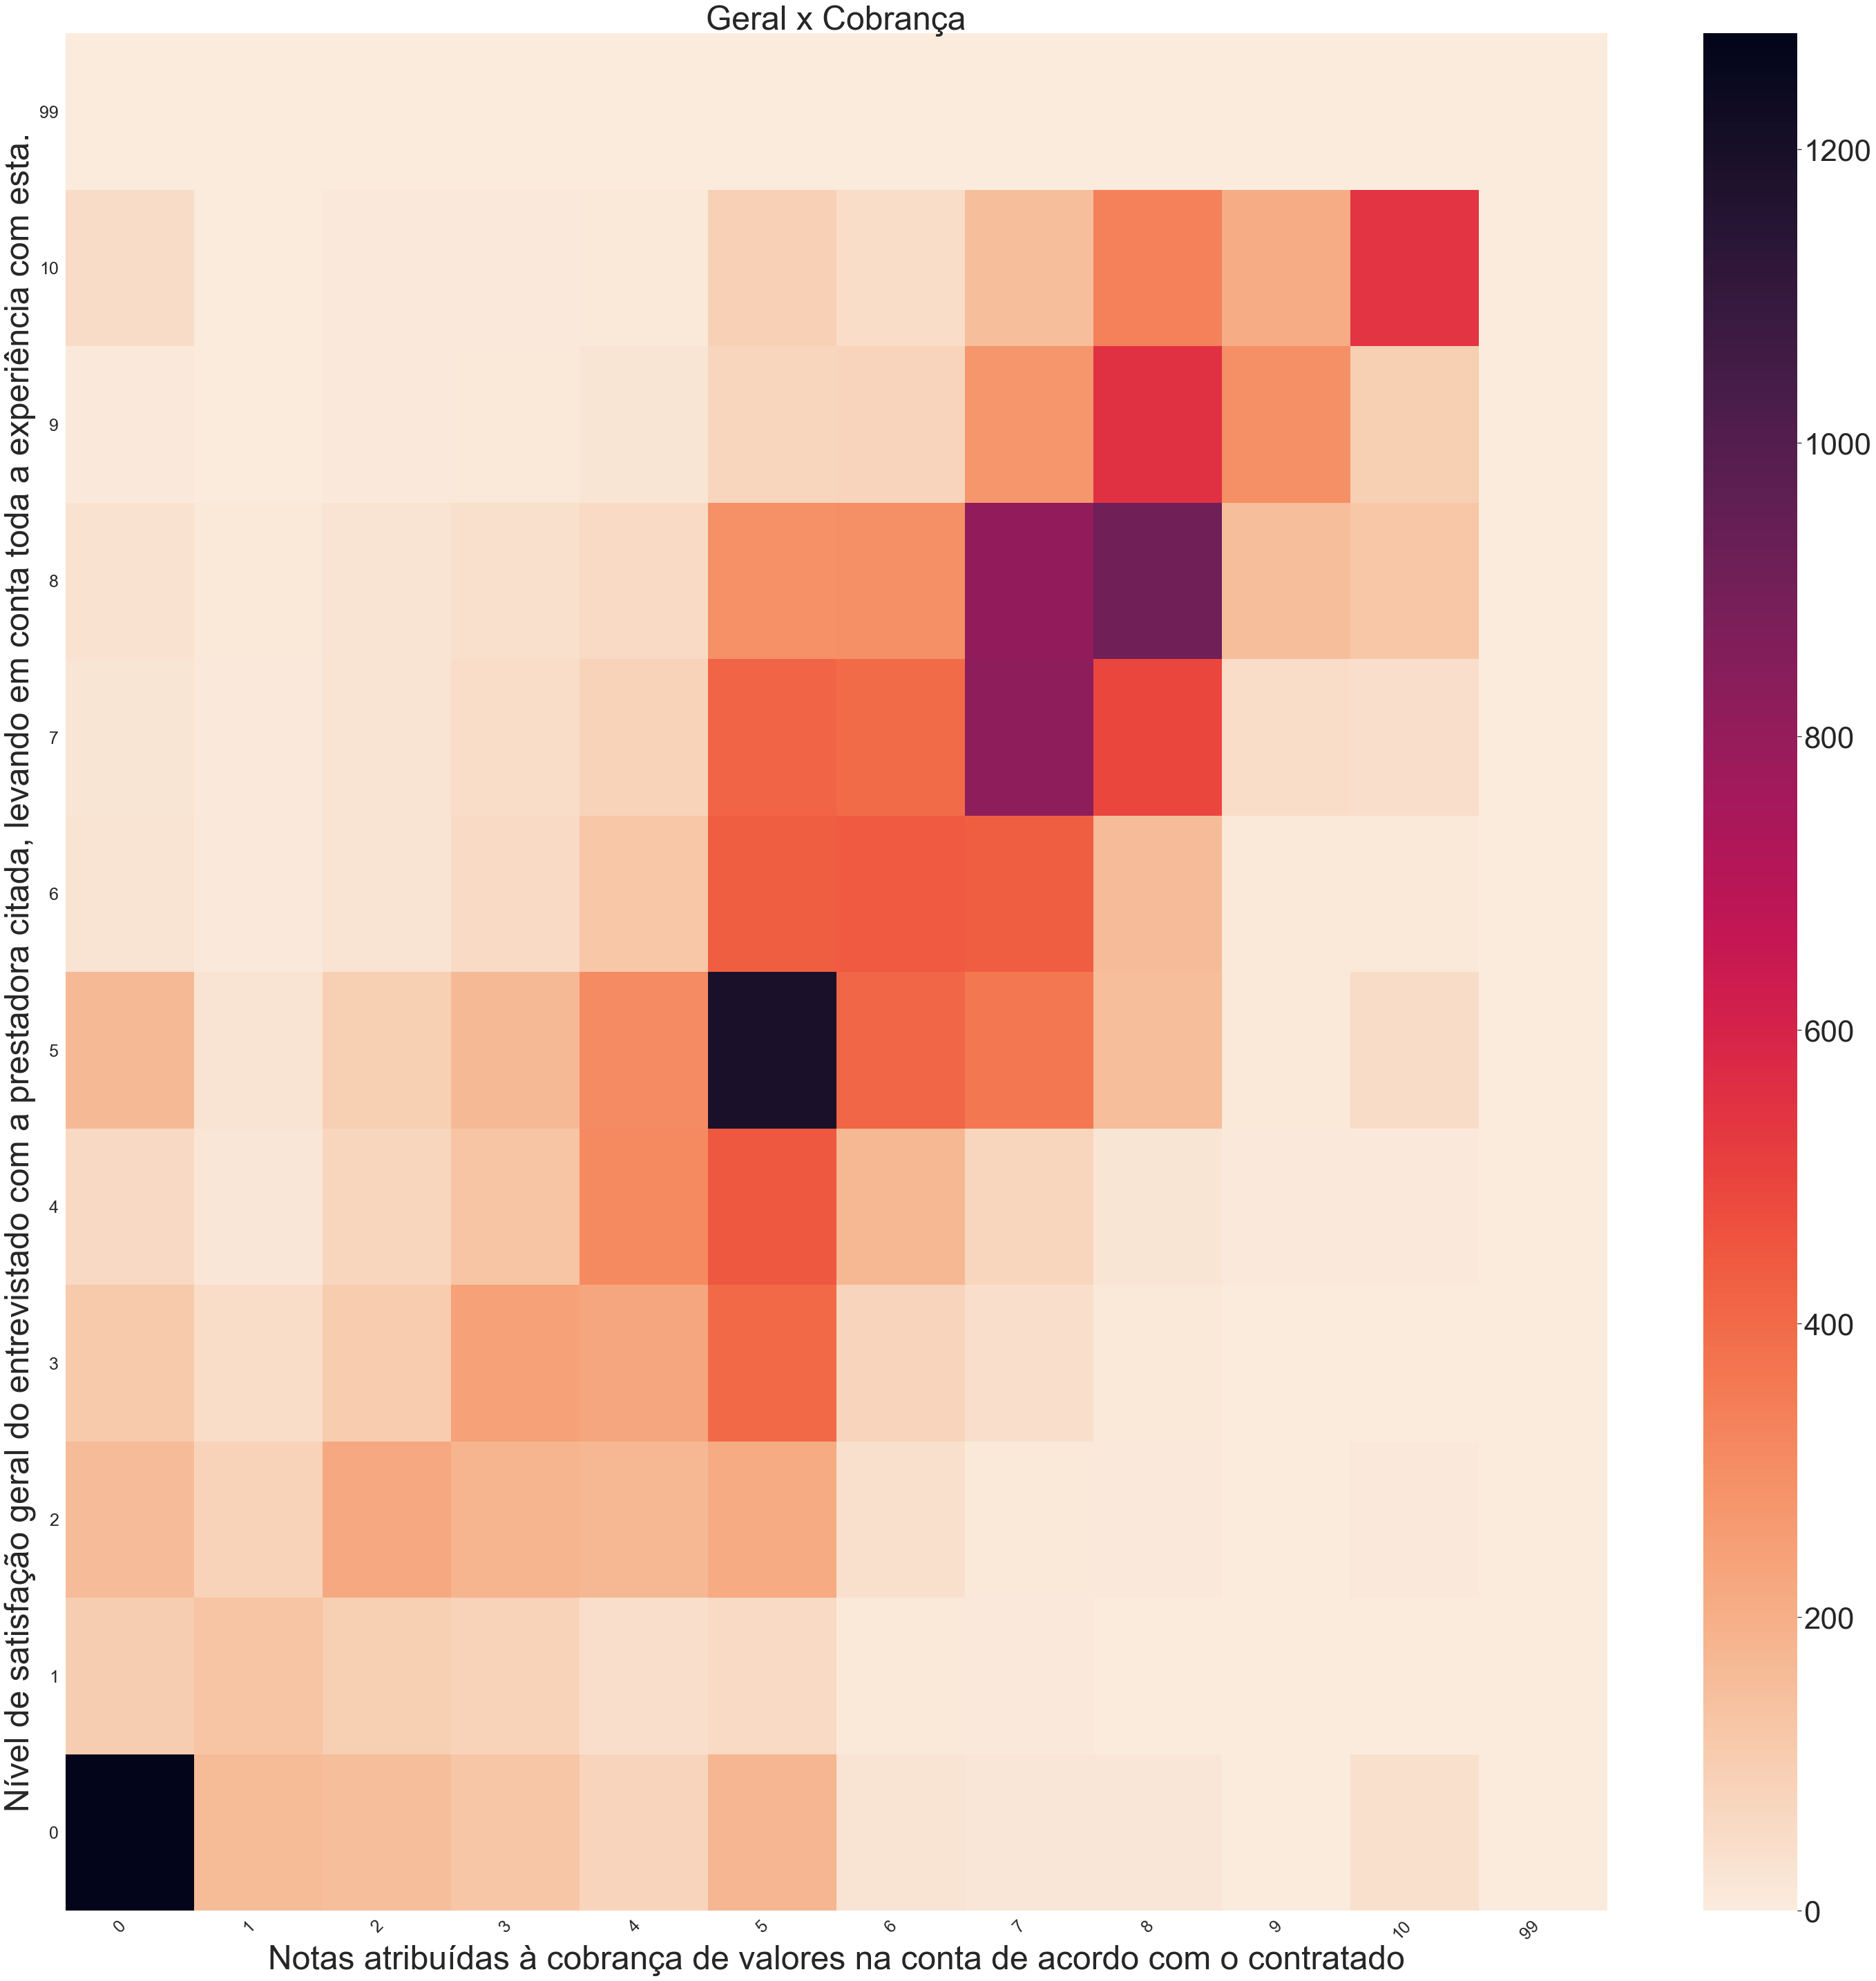

Slide 8
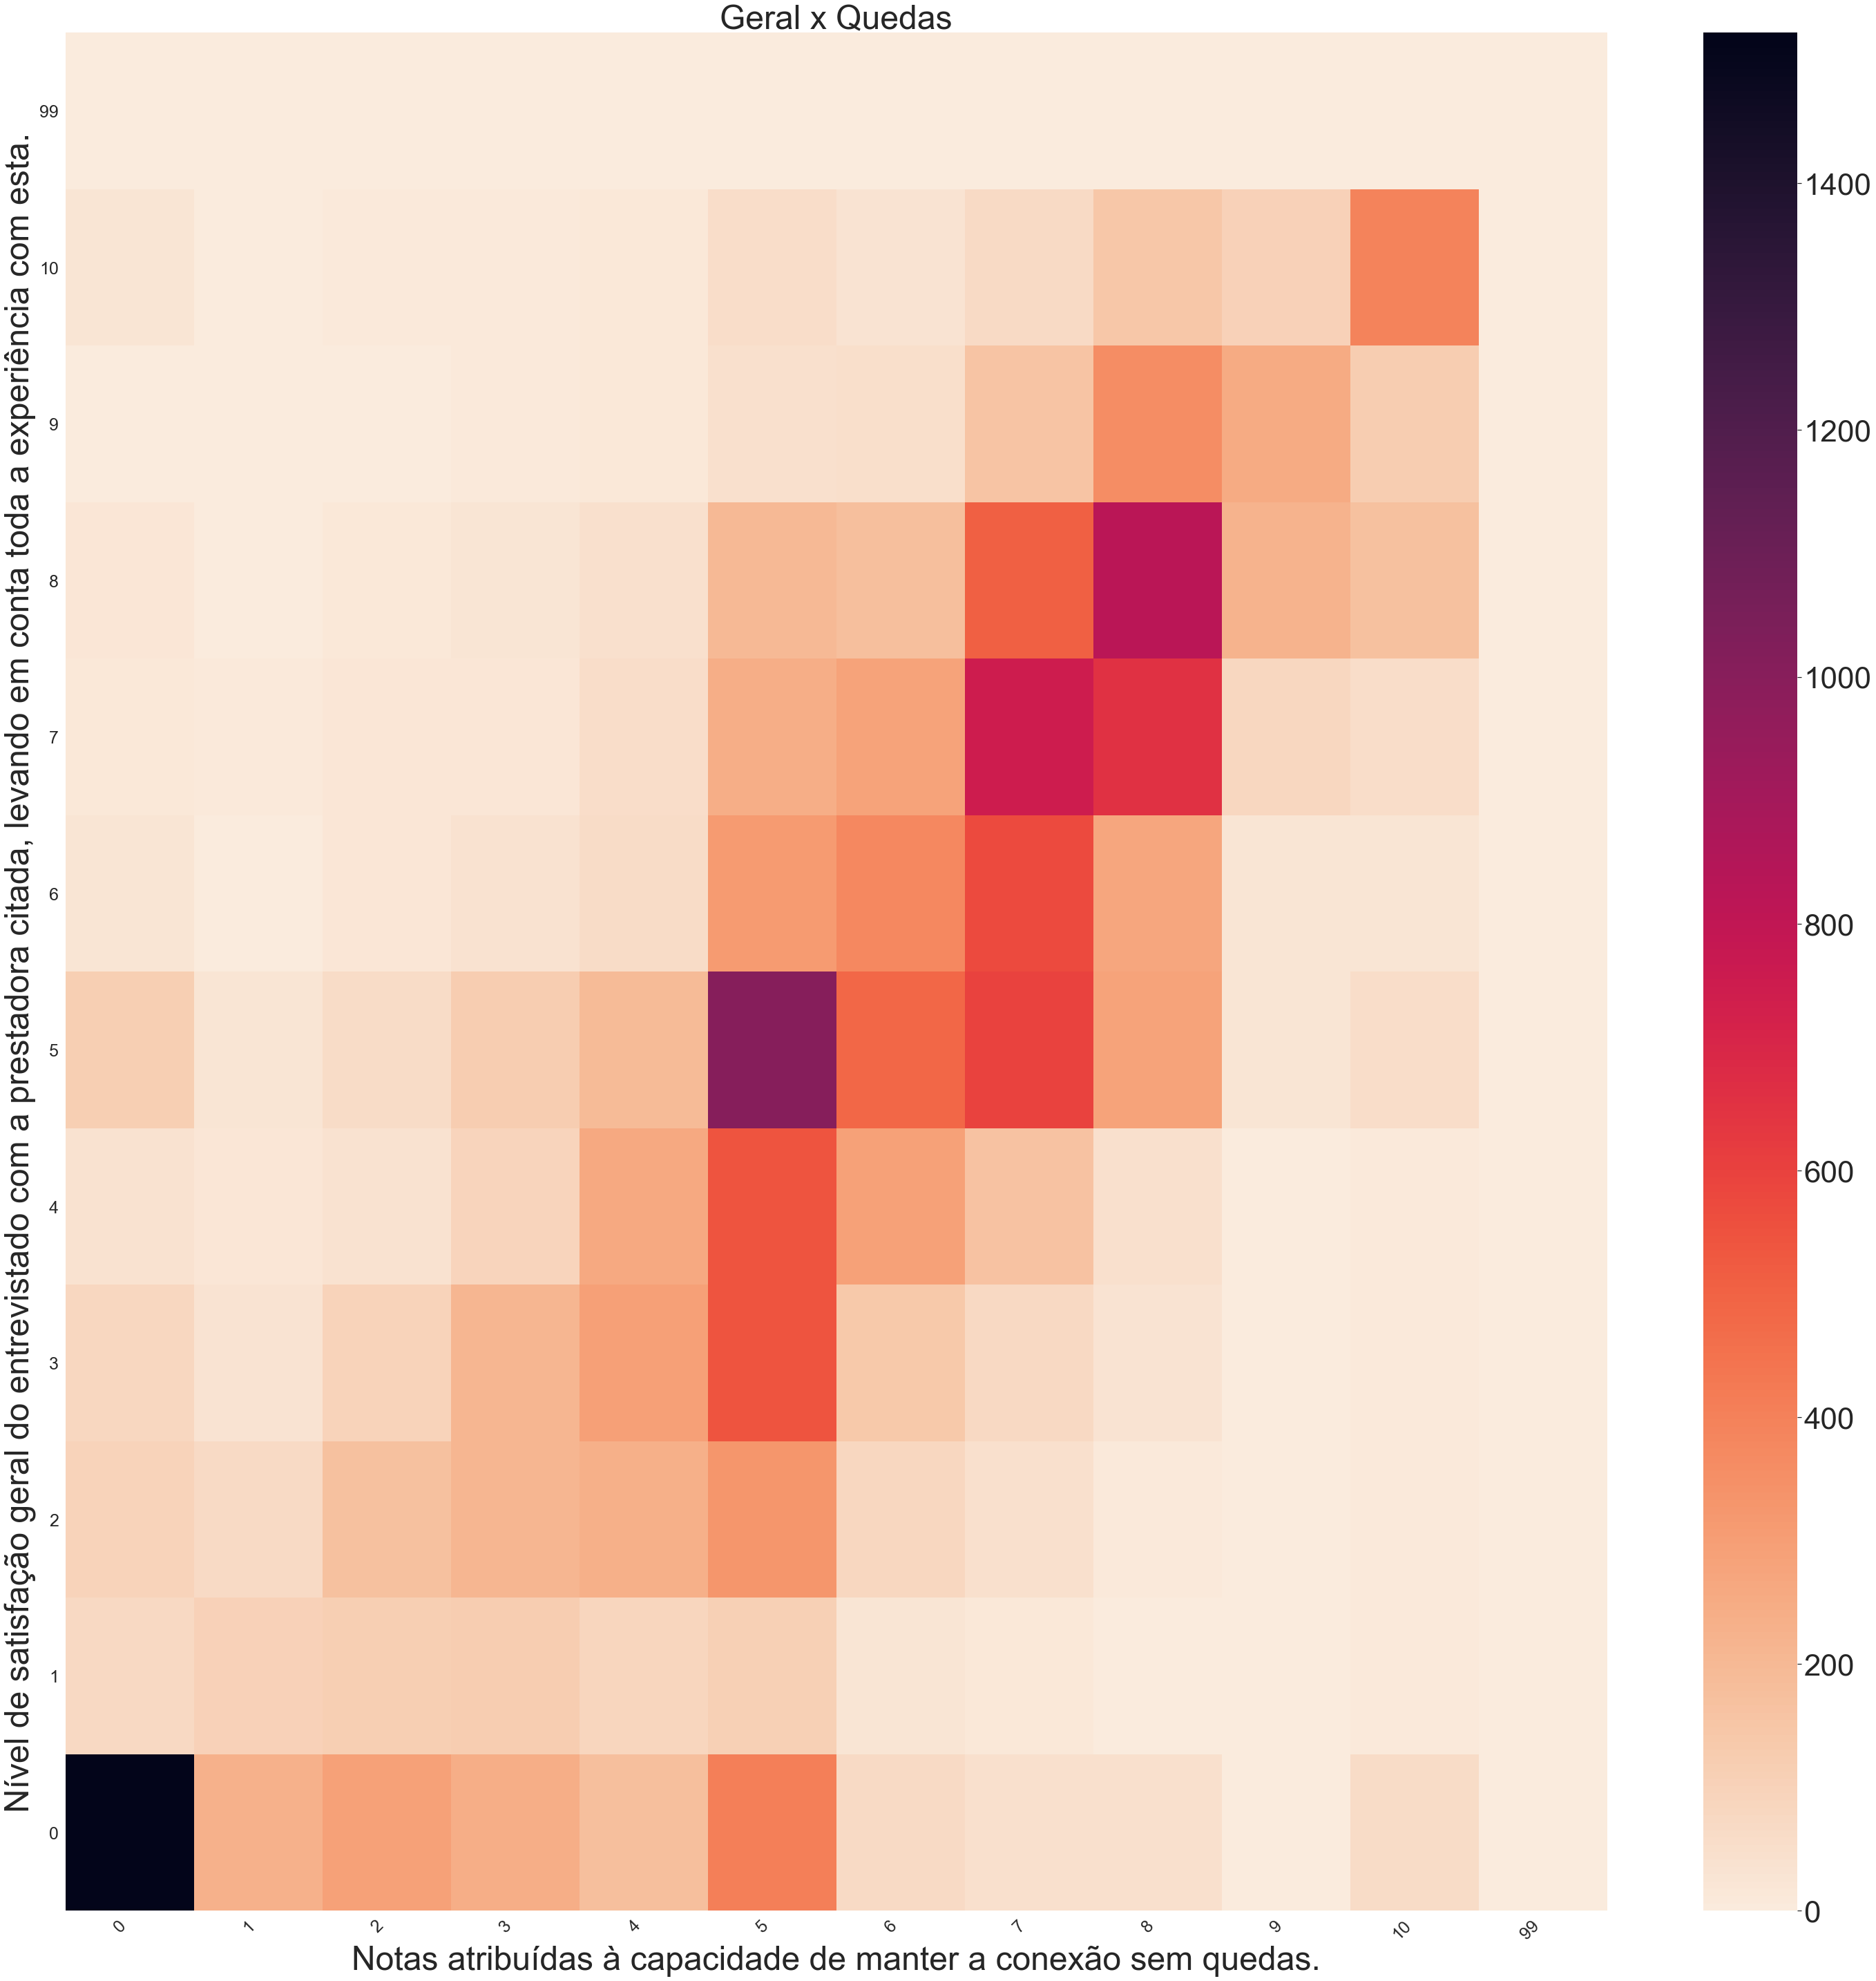

Slide 9
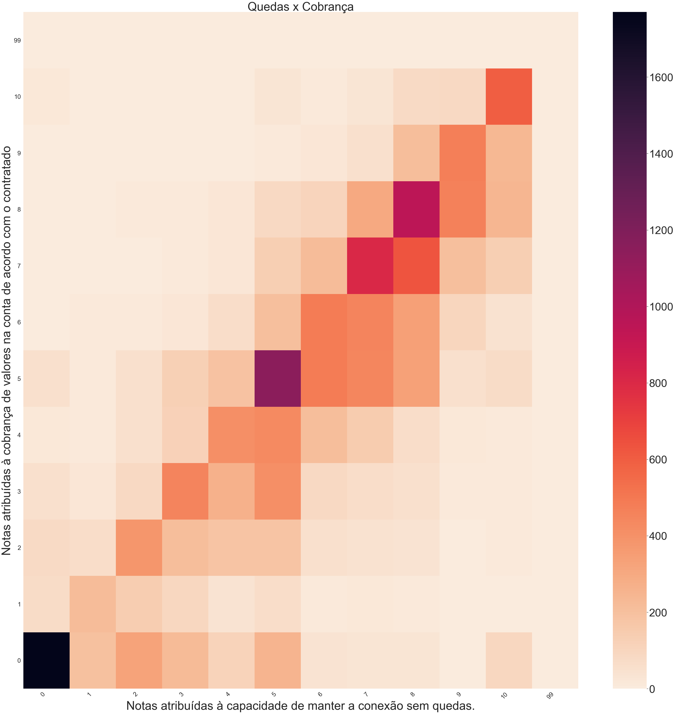

Slide 10


Slide 11
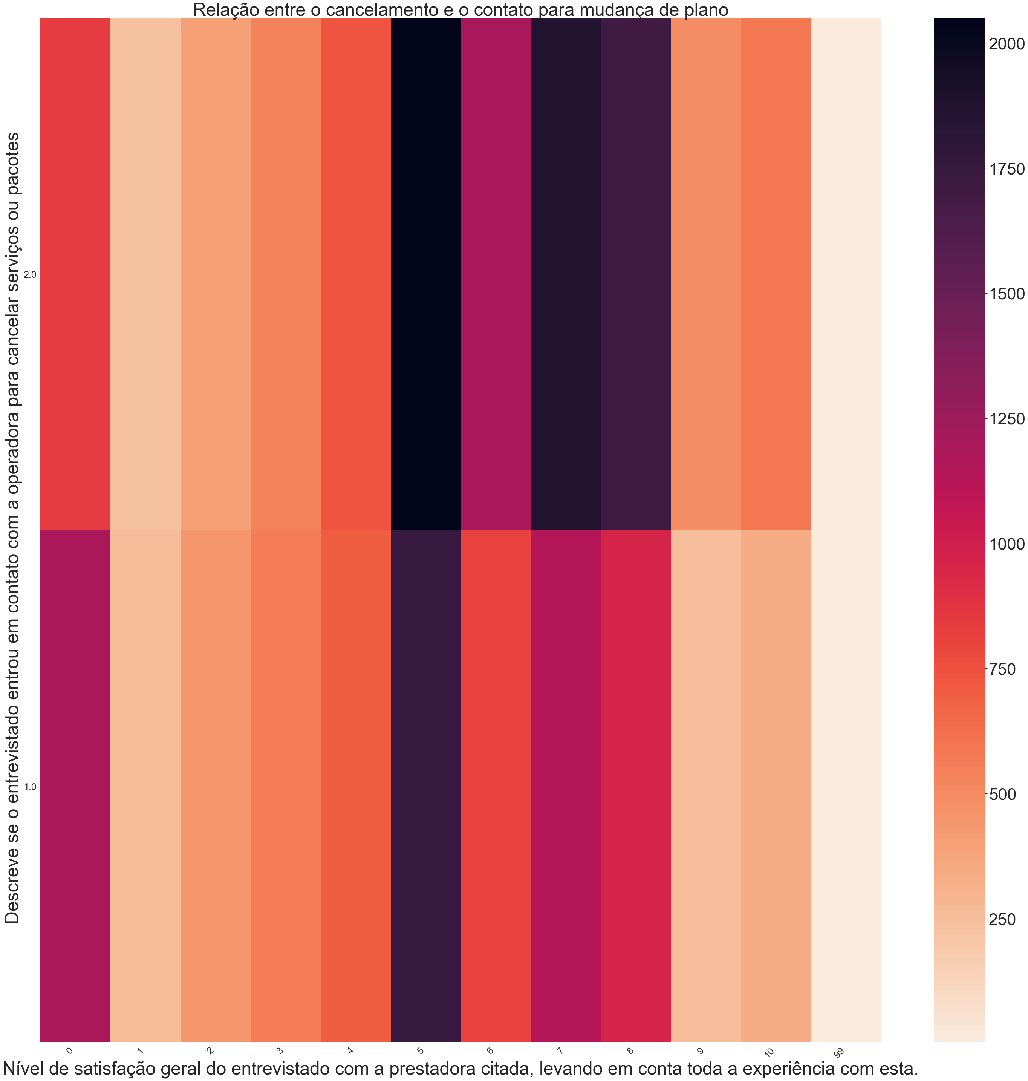

Slide 12
SVM
Matriz
 | 0 | 1
0 | 4062 | 352
1 | 720 | 571
Accuracy: 0.812094653812
Regressão Logistica
Matriz
 | 0 | 1
0 | 4199 | 215
1 | 869 | 422
Accuracy: 0.8099912357581

Slide 13
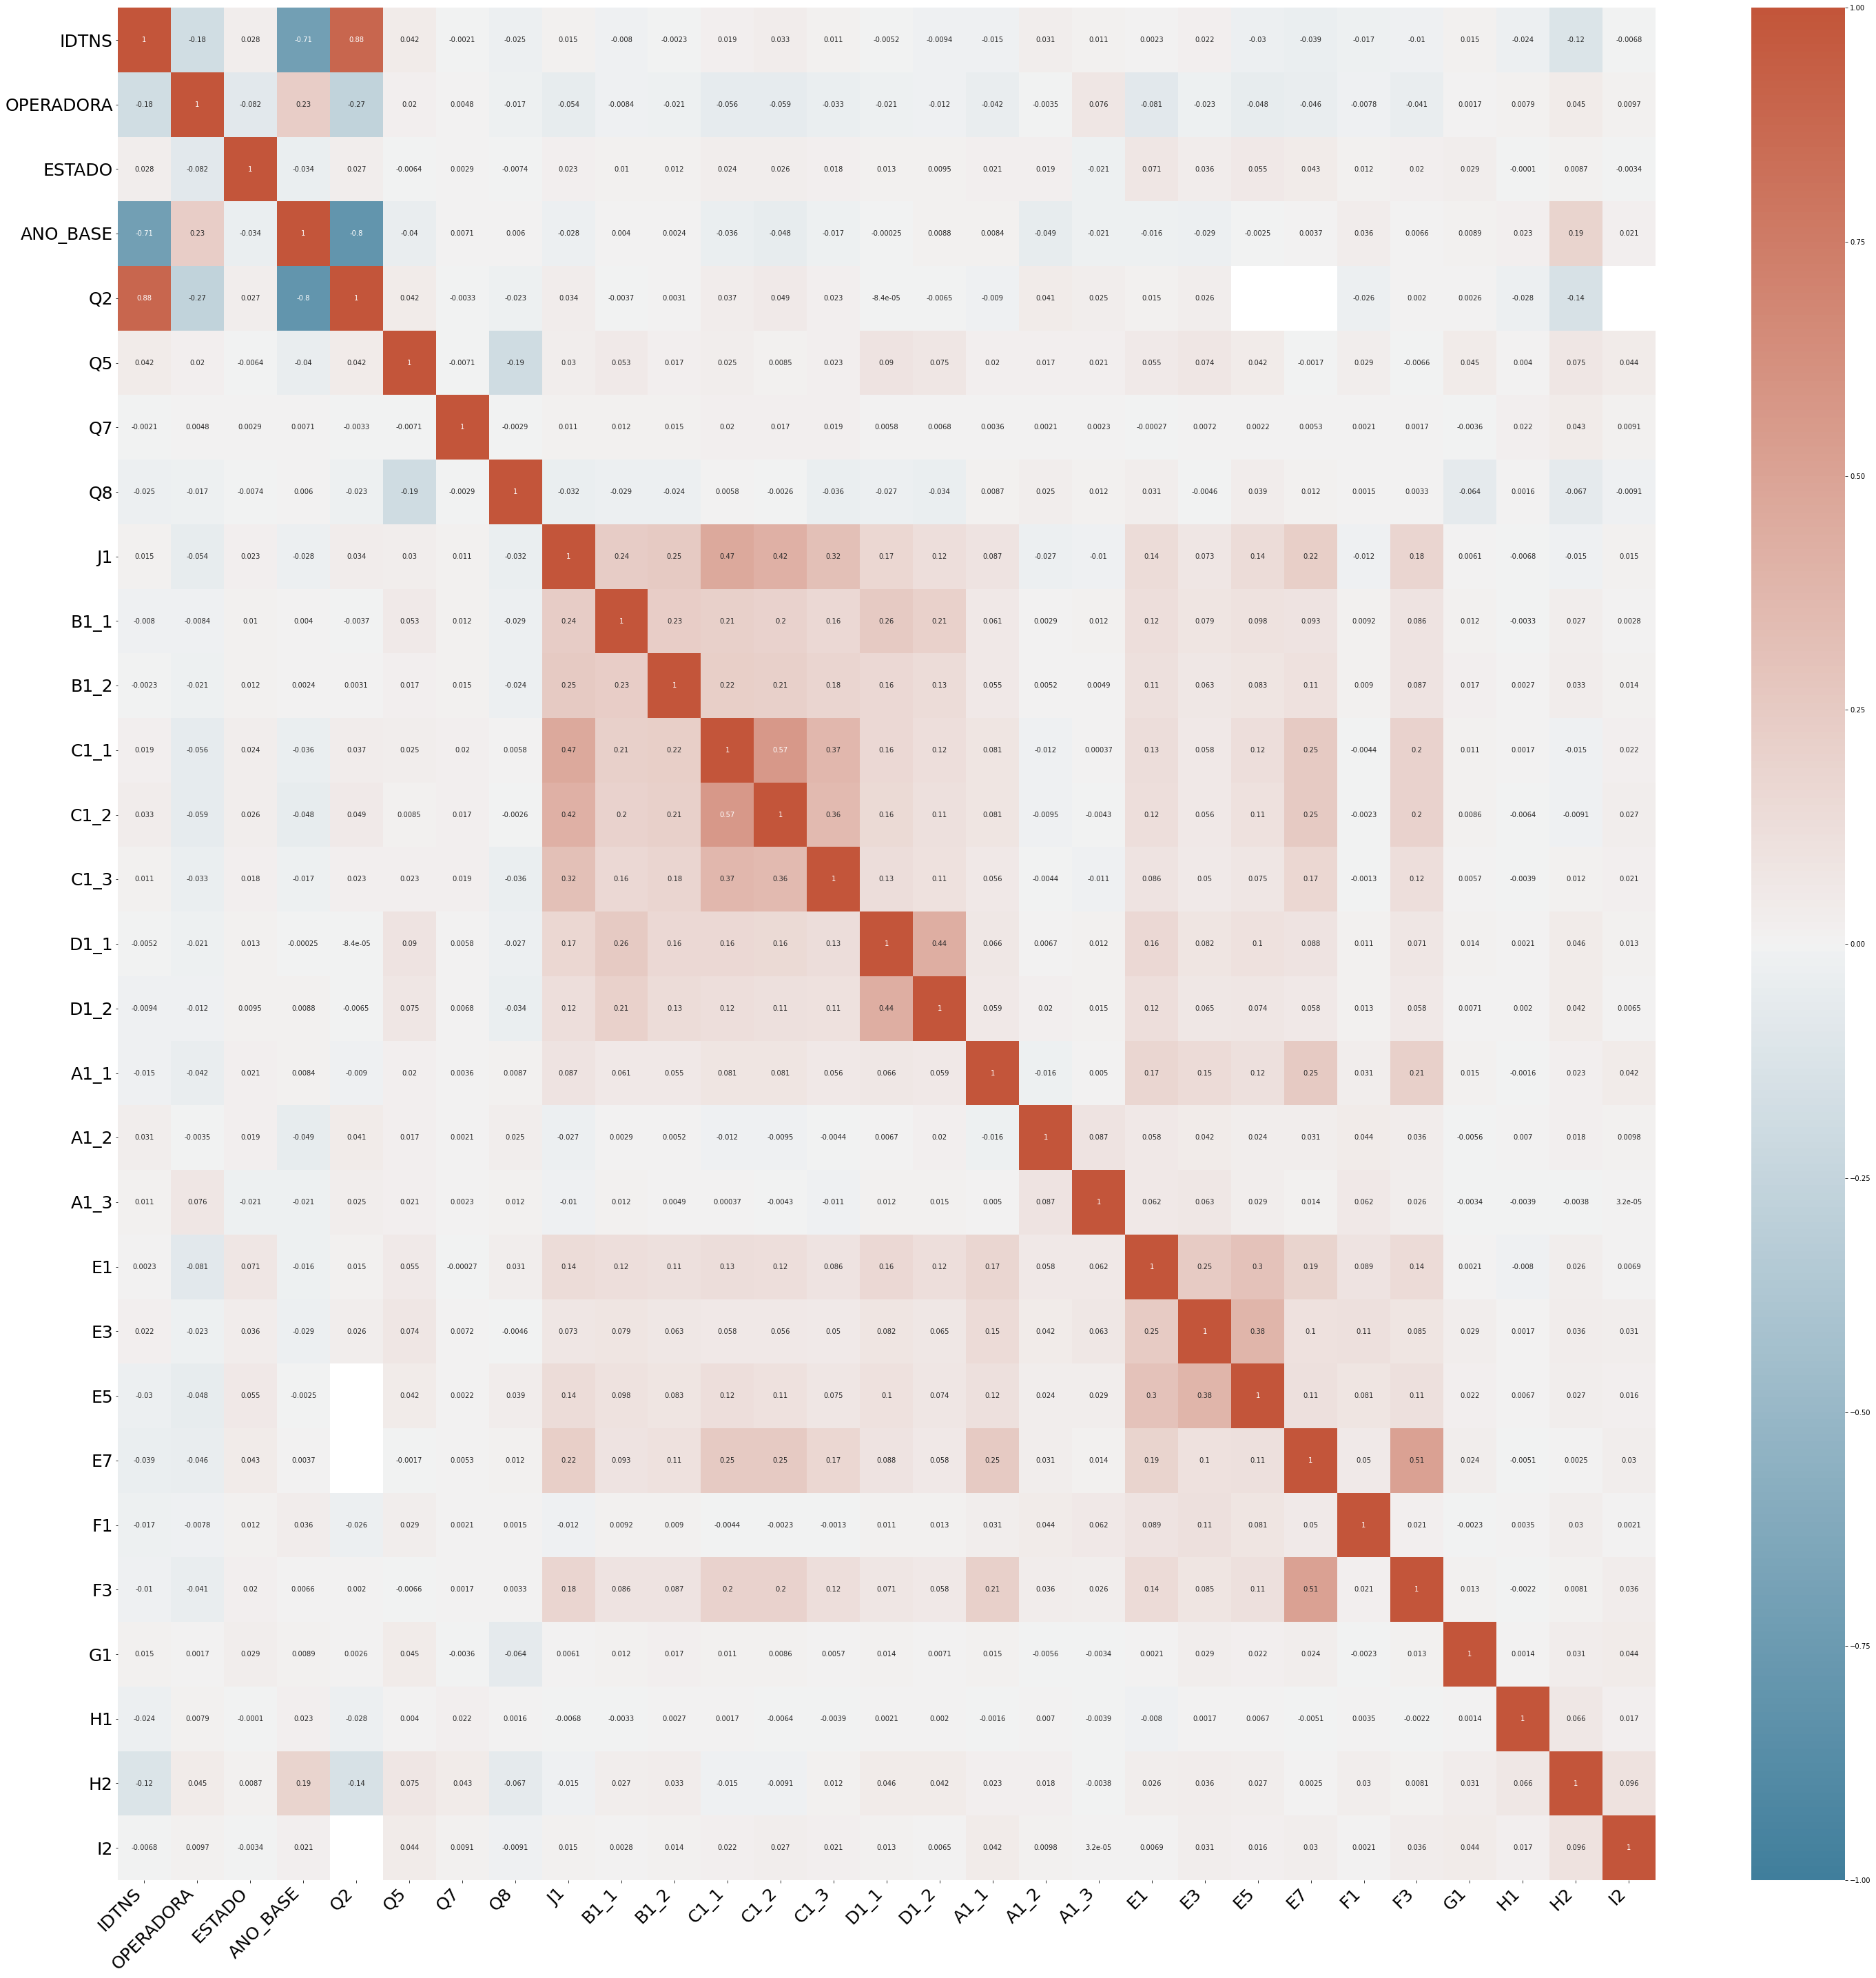
Caminho 2:
Anos 2015 a 2018, devido a pergunta G1 “Se existe concorrente na vizinhança”, pois as perguntas destinadas a isso eram apenas para 2019 para frente. Além disso, a pergunta sobre a área de trabalho do entrevistado muda a partir de 2020, e assim limita a quantidade de respostas.
Considera apenas Questionamentos de Sim ou Não, sem a avaliação do atributo em caso de Sim. Por exemplo, considera apenas. o E3 (TIPO 1): Descreve se o usuário entrou em contato com a prestadora citada para alterar o plano ou alguma condição comercial nos 6 meses anteriores à pesquisa , e o atributo E4 que questiona a avaliação do atendimento da prestadora não é considerado.
Remoção de outros atributos sem relevância ou com perguntas repetidas, como CÓD_IBGE, Peso, H2a, Q7a, entre outros.
Total: 101604

Slide 14
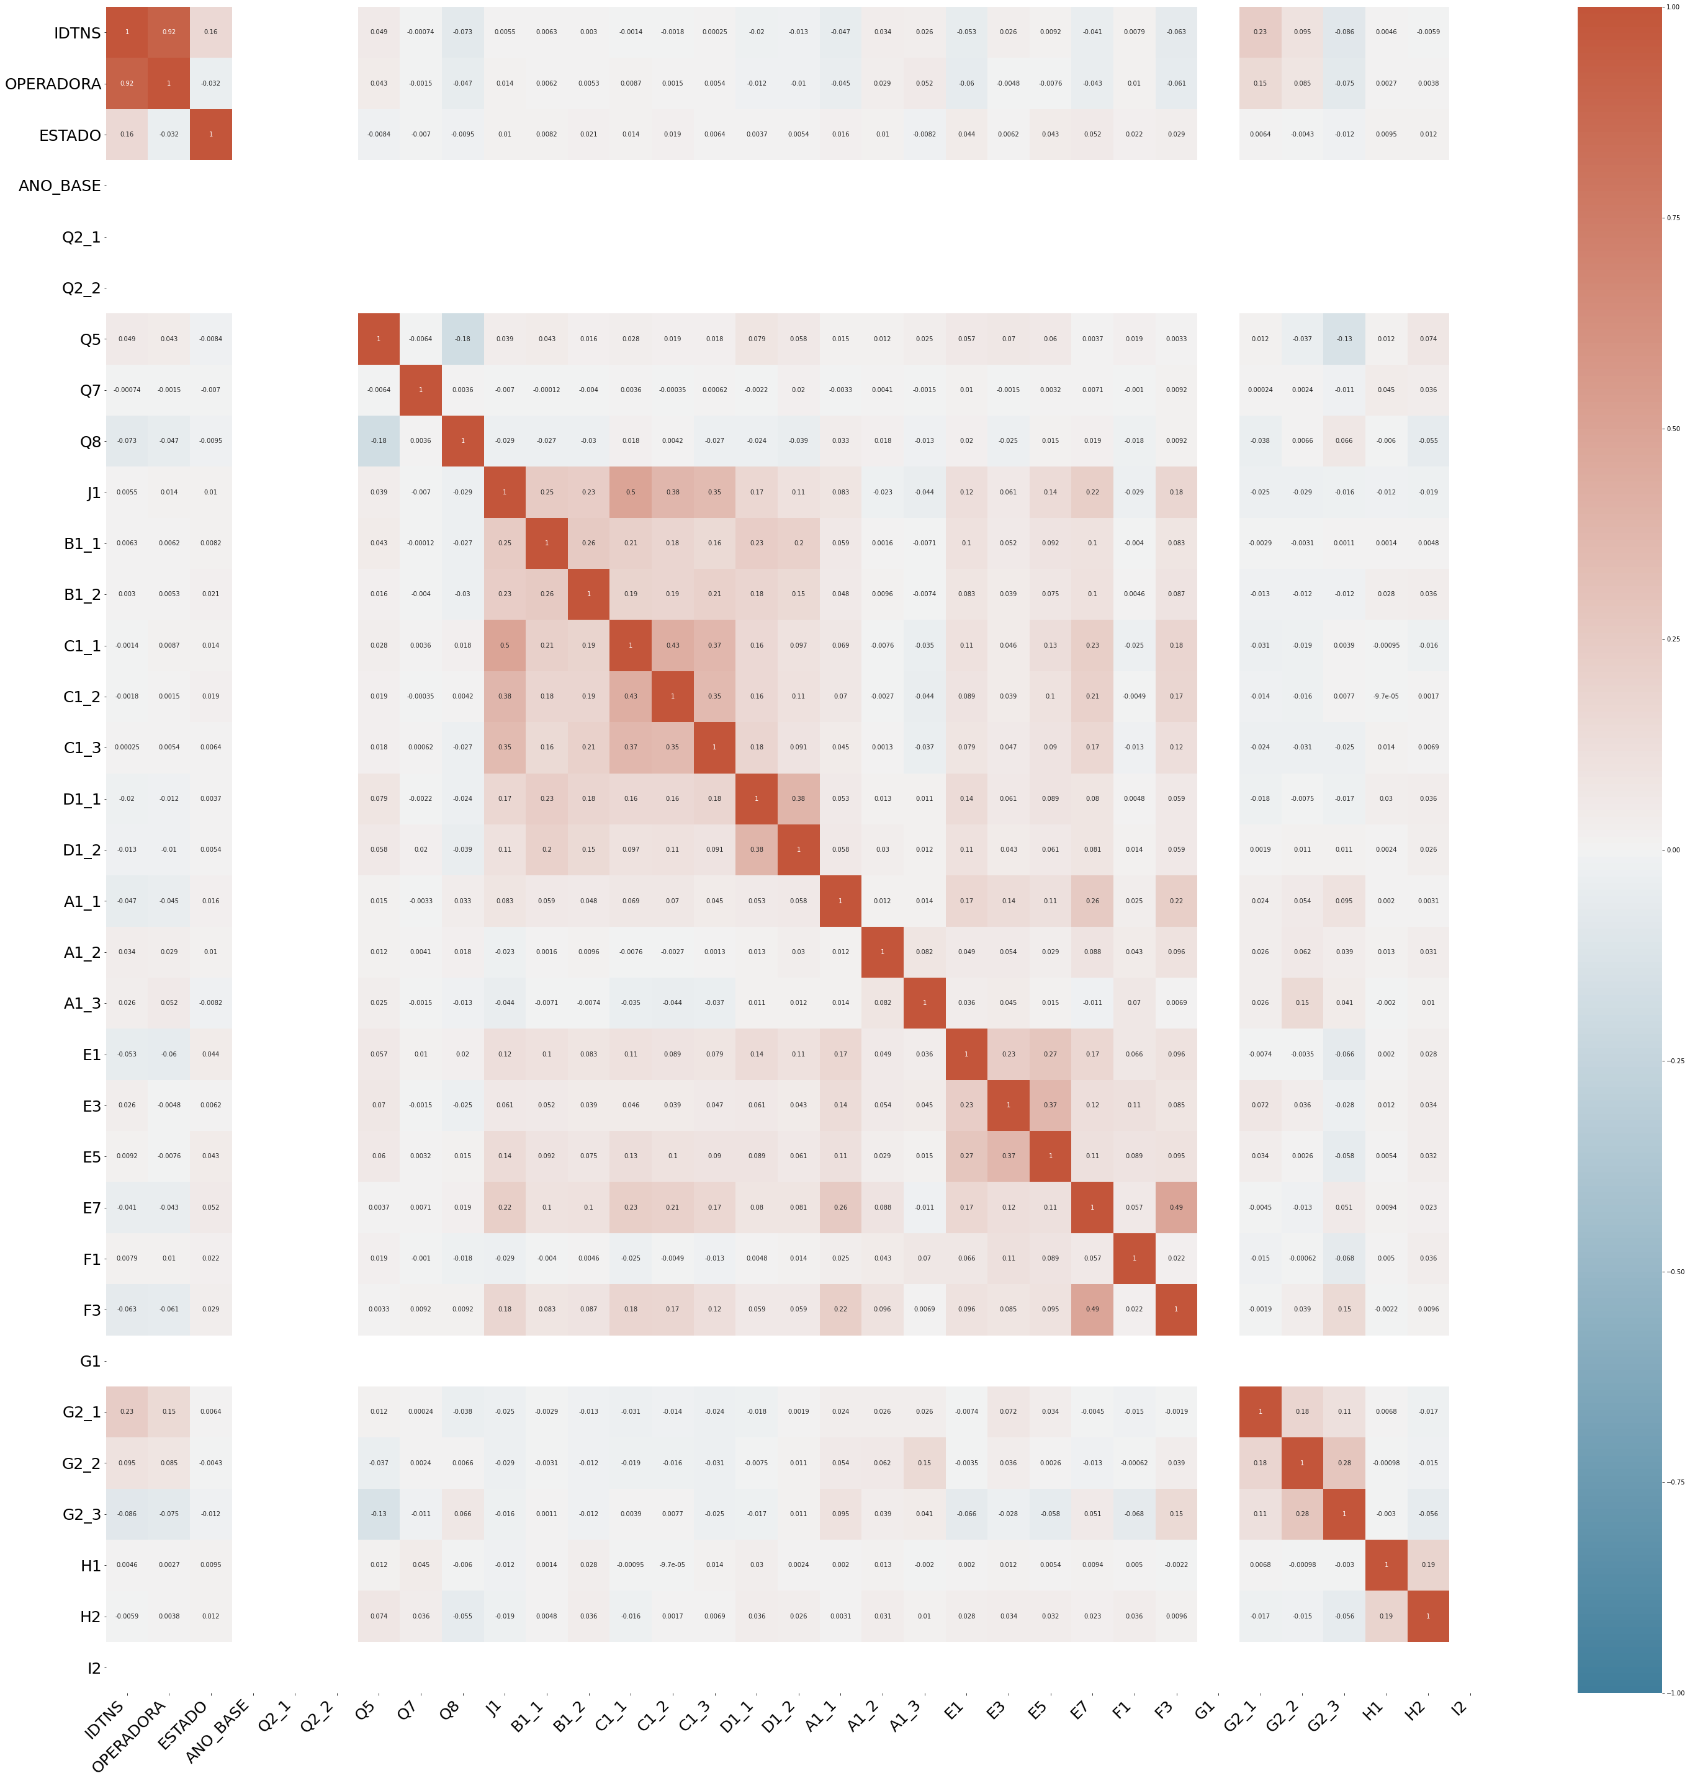
Caminho 3:
Ano 2020
Considera apenas Questionamentos de Sim ou Não, sem a avaliação do atributo em caso de Sim. Por exemplo, considera apenas. o E3 (TIPO 1): Descreve se o usuário entrou em contato com a prestadora citada para alterar o plano ou alguma condição comercial nos 6 meses anteriores à pesquisa , e o atributo E4 que questiona a avaliação do atendimento da prestadora não é considerado.
Remoção de outros atributos sem relevância ou com perguntas repetidas, como CÓD_IBGE, Peso, H2a, Q7a, entre outros.

Slide 15
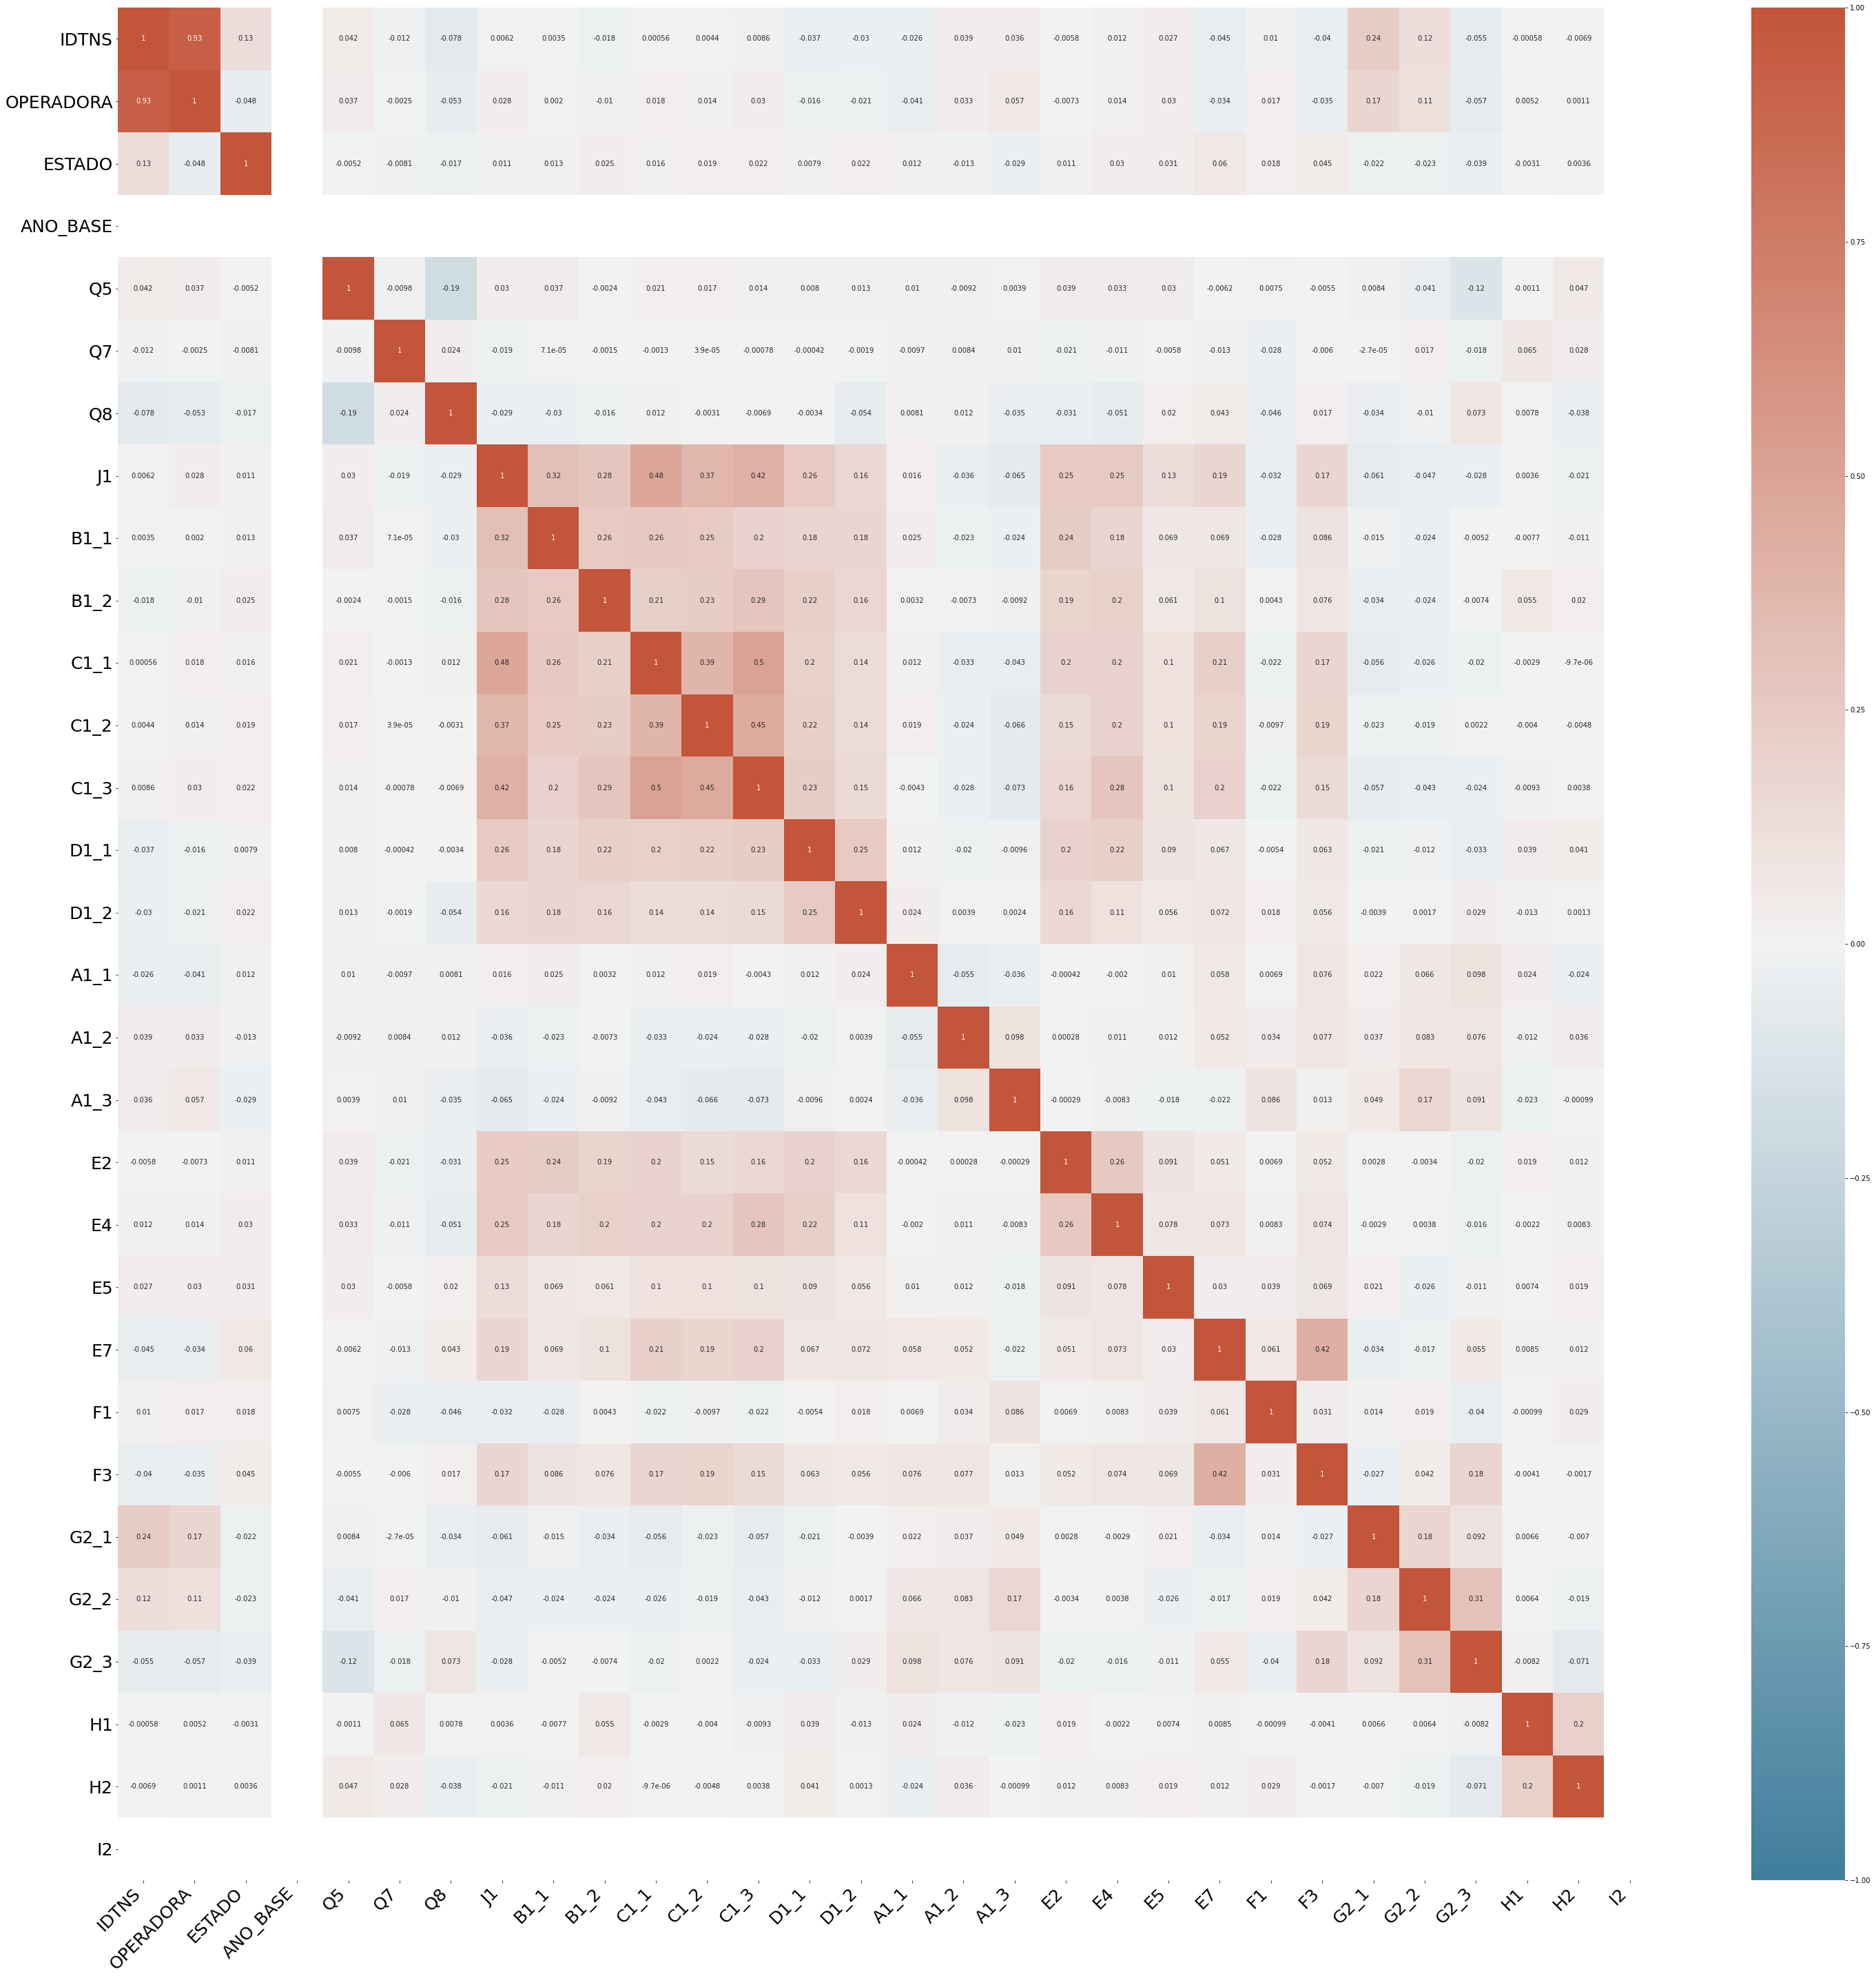
Caminho 4:
Ano 2020
E1 == 1 e E3 == 1 (São os atributos com maiores correlações com E5 de cancelamento)
Com E1 e E3 igual 1, considera o E2 e E4 pois são os atributos de avaliação de 1 a 10 do E1 e E3.
Para os demais, considera apenas Questionamentos de Sim ou Não, sem a avaliação do atributo em caso de Sim.
Remoção de outros atributos sem relevância ou com perguntas repetidas, como CÓD_IBGE, Peso, H2a, Q7a, entre outros.

Slide 16
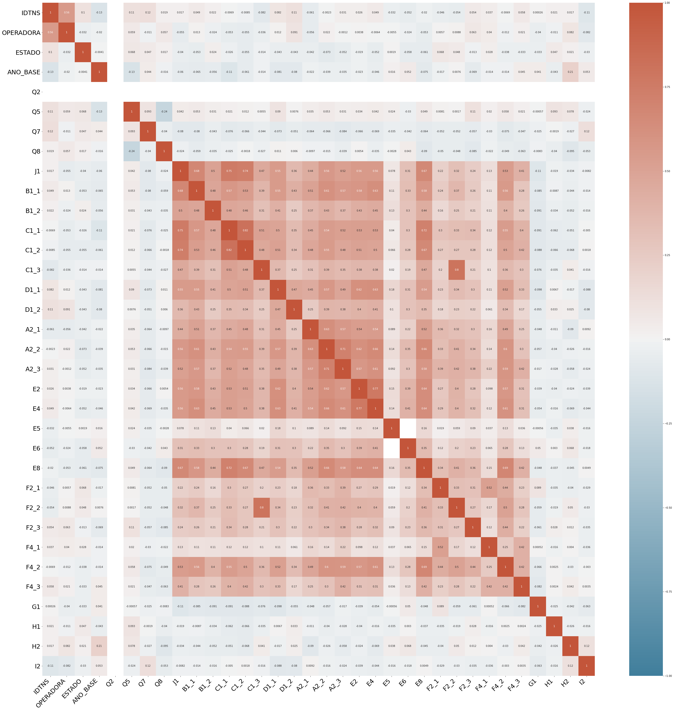
Caminho 5:
Ano 2015 a 2018
A1_1 ==1 e A1_2 == 2, ou seja entrou em contato por telefone e internet
E1 == 1, E3 == 1, E7 == 1, F1 ==1 e F3 == . Ou seja, o entrevistado entrou em contato para falar sobre problemas na cobrança, para alterar plano ou condição comercial, para falar sobre problemas, solicitou instalação e solicitou reparos.
Para os demais, considera apenas Questionamentos de Sim ou Não, sem a avaliação do atributo em caso de Sim.
Remoção de outros atributos sem relevância ou com perguntas repetidas, como CÓD_IBGE, Peso, H2a, Q7a, entre outros.
Não Foi Considerado E5 == 1, pois gostaria de ver se existe correlação com Cancelamento do serviço.
Total de Linhas: 518

